Slide 1
بسم الله الرحمن الرحيم
اهلا و سهلا لكم فى الدرس اليوم

Slide 2
تعارف المدرس
محمد انعام الحق (محاضر للعرب)
شاري فانساني حسينية فاضل مدرسة
مطلب عطّر- ساندبور
01817511165الجوال:-
anaam343@gmail.comالبريد الالكترونى:

Slide 3
تعريف الدرس
الصف :- العالم
الموضوع :– المشكوة المصابيح (الحديث)
الكتاب :- الكتاب الطهارة
الباب: باب تطهير النجاسة
رقم الحديث: 450
التاريخ:- 14-10- 2020 الوقت :- 40 داقائق

Slide 4
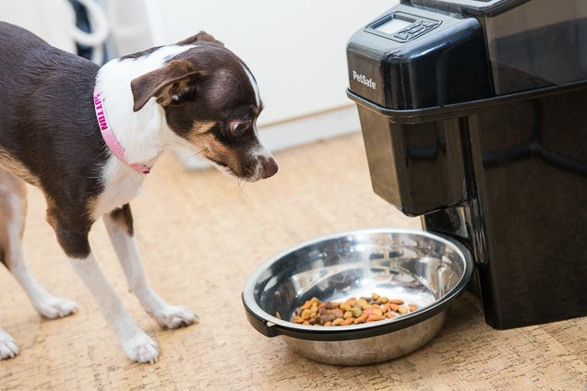
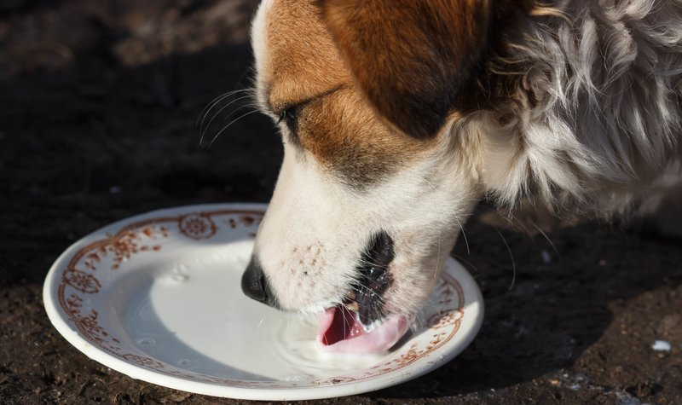
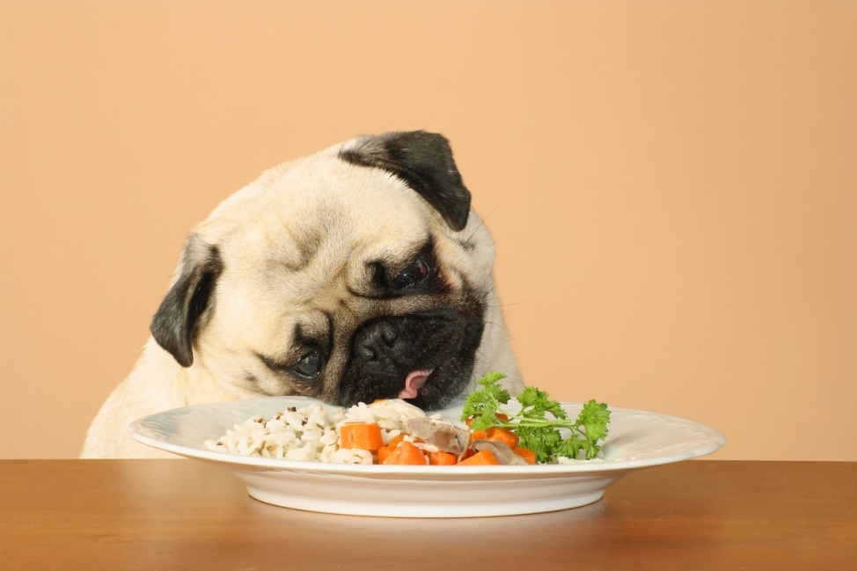
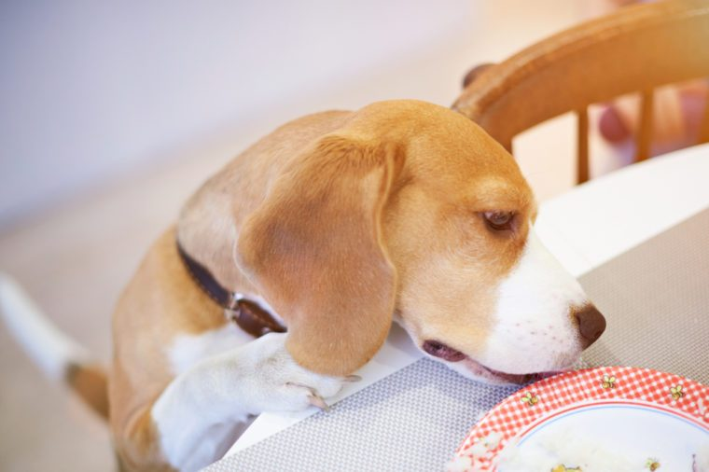

Slide 5
চলো আমরা একটি ভিডেও দেখি

Slide 6
الدرس اليوم
تطهير النجاسات
অর্থাৎ
পবিত্রতা অর্জন করা

Slide 7
اهداف الدرس
بعد فراغ هذه الدرس يستطيع الطلاب ......
1- ان يقول حكم السور الكلب-
2- ان يبين طريق تطهير الاناء التى ولغ فيه الكلب-
3- ان يعرض رائ الفقهاء عن السور الكلب-

Slide 8
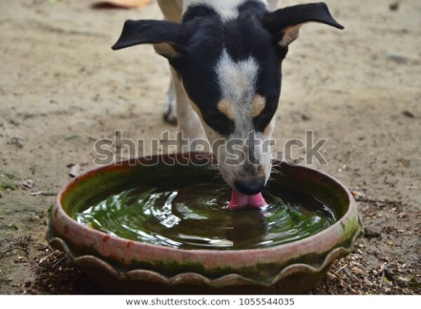
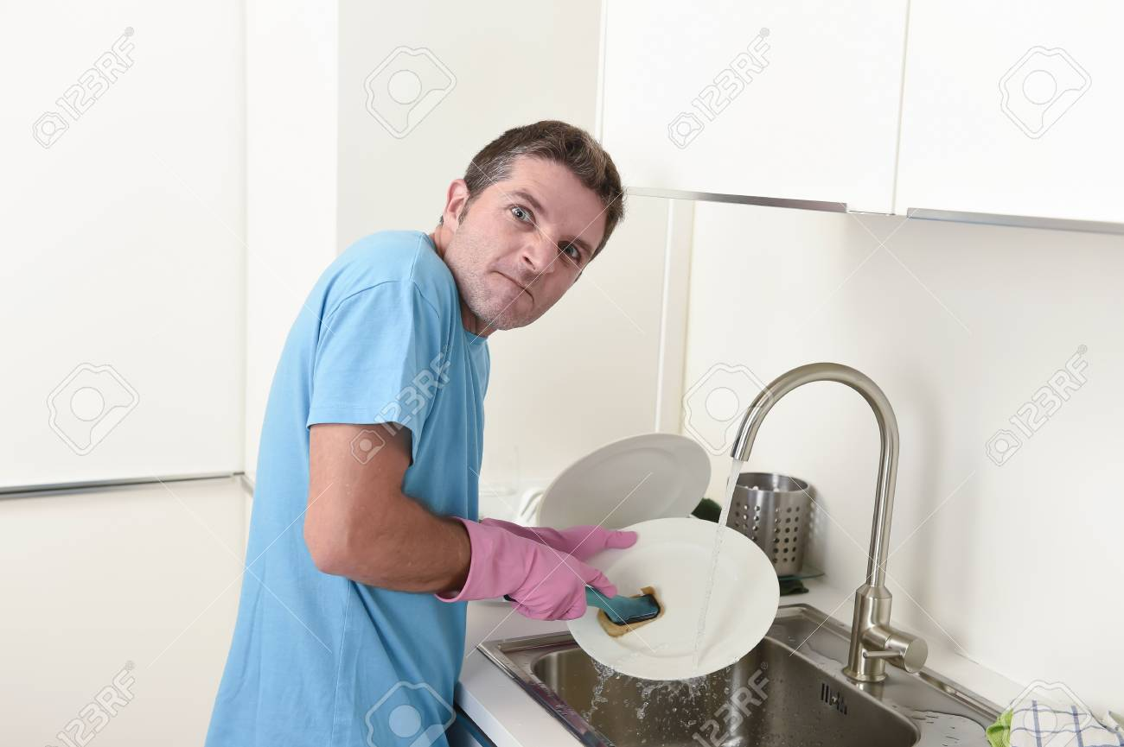
عن ابى هريرة (رض) قال قال رسول الله صلى الله عليه وسلم اذا شرب الكلب فى الاناء احدكم فليغسله سبع مرات-
(متفق عليه)
হযরত আবু হুরায়রা (রাঃ) হতে বর্ণিত তিনি বলেন, নবী করীম (সঃ) ইরশাদ করেনঃ কুকুর যদি তোমাদের কোন পাত্র থেকা পানি পান করে তাহলে তা পবিত্র করতে সাত বার পানি দ্বারা ধৌত করতে হবে। - (বুখারী-মুসলিম)

Slide 9
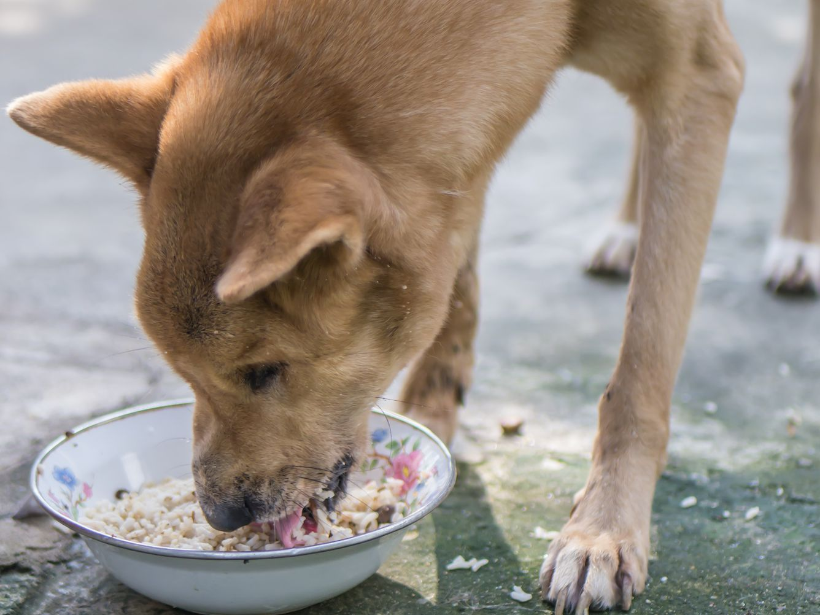
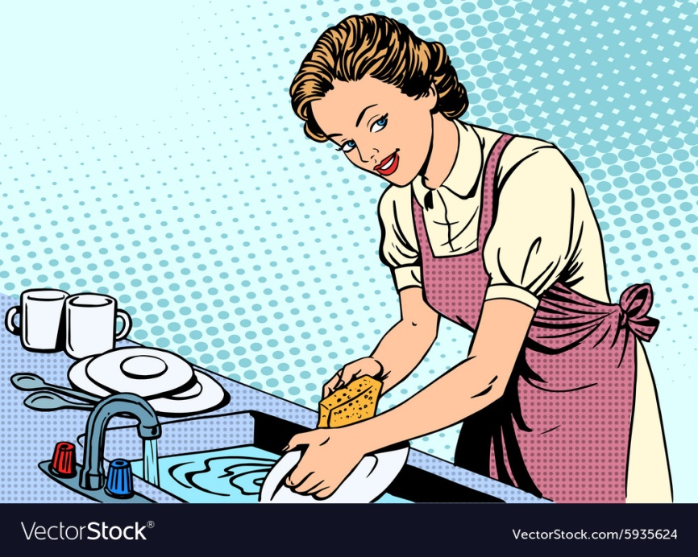
وفى رواية لمسلم قال طهور اناء احدكم اذا ولغ فيه الكلب ان يغسله سبع مرات و اولهن بالتراب-
মুসলিম শরীফের এক বর্ণনায় এসেছে, নবী করীম (সঃ) ইরশাদ করেনঃ তোমাদের কোন পাত্রে কুকুর মুখ দিলে, তা পবিত্র করতে সাত বার পানি দ্বারা ধৌত করতে হবে এবং প্রথম বার মাটি দ্বারা ঘষতে হবে।

Slide 10
জোড়ায় কাজ
প্রশ্নঃ কুকুরের উচ্ছিষ্টের ব্যাপারে নবী করীম (সঃ) কি বলেছেন? খাতায় লেখ।
সময়ঃ ৪ মিনিট

Slide 11
কুকুরের উচ্ছিষ্টের হুকুম
.
আবু হানিফার মতে
‘নাপাক’
শাফীর মতে
‘নাপাক’
আহমদের মতে
‘নাপাক’
মালেকের মতে (১)
‘নাপাক’
মালেকের মতে
গৃহপালিত হলে
(২) ‘পাক’

Slide 12
التقييم
মূল্যায়ন
প্রশ্নঃ কোন পাত্রে কুকুর মুখ দিলে কি করতে হবে?
উত্তরঃ ঐ পাত্রকে সাত বার পানি দিয়ে ধৌত করতে হবে।
প্রশ্নঃ কোন খাবারে কুকুর মুখ দিলে তা কি খাওয়া যাবে?
উত্তরঃ ঐ খাবার খাওয়া হারাম হবে।

Slide 13
বাড়ীর কাজ
কুকুরের উচ্ছিষ্টের ব্যাপারে ইমামগণের মতামতগুলো লিখে আনবে।

Slide 14
ধন্যবাদ সকলকে
পবিত্রতা ঈমানের অঙ্গ , এসো আমরা পবিত্রতা বজায় রাখি।

